Slide 1



אקוואתלון הילדים ברעננה -תדריך תחרות

Slide 2

דגשים לפני התחרות
התחרות במסורת של יום שישי צהרים על מנת לאפשר השתתפות לשומרי השבת .
דרך ההגעה דרך רחוב דרך הפארק הפתוח לתנועה, ודרך רחוב ויצמן.
חניה - חניית הבריכה מחכה לכם ההורים.

Slide 3
לוח זמנים
לוז התחרות

Slide 4
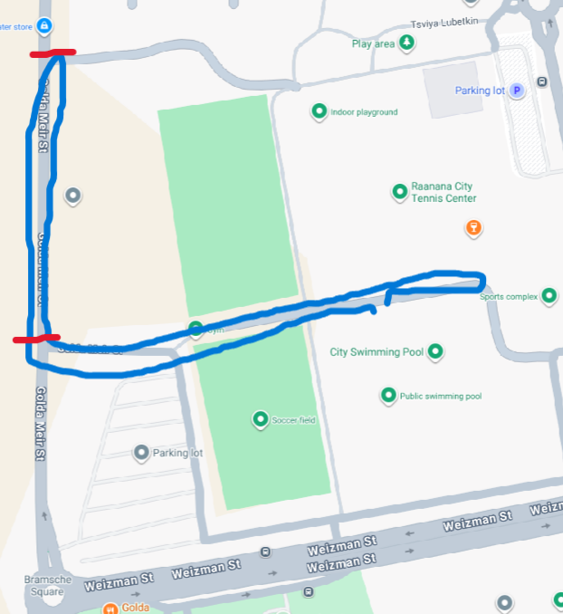
מפת התחרות

Slide 5
דגשים
נא להגיע לצ'ק אין עם מספור על הגוף ורישום מקצה על גב כף היד.
צ'יפים יחולקו בעמדת רישום למי שאין צ'יפ קבוע.
אין שטח ההחלפה. ישנן קופסאות לשים את הנעליים לאחר הריצה הראשונה, יש לקחת את כל הציוד שהושאר בקופסאות מיד לאחר המקצה.
שחיה בתצורת נחש, כוון אחד בכל מסלול, סה"כ 6 מסלולים.
לכל המרחקים מעל 150 מטר, חוזרים למסלול הראשון להשלמה:
10-11 לעוד 2 בריכות
12-13 לעוד 6 בריכות
14+ לעוד 3 פעמים 6 בריכות
יש להיצמד לצד ימין בריצה.

Slide 6
דגשים
סגירת הרשמה ביום שלישי 4.11, בשעה 23:59 בדיוק, לא יהיו הרשמות לאחר סגירת ההרשמה, אין חריגים.
חובת הכרת המסלולים על המתחרים, את כובע השחייה (נדרש) והמשקפת יש לשים בקופסאות או לקחת איתכם.
יש להגיע כ 10 דק לפני הזינוק לאזור כינוס הספורטאים, בקצה המערבי של הבריכה.
התנהגות ספורטיבית נדרשת במהלך כל התחרות – לא לחסום מתחרים ולהתחשב בשאר הספורטאים שעל המסלול.
טקס הסיום של כל מקצה יתקיים בנפרד כשעה לאחר הזינוק.

Slide 7
בסיום
מקבלים מים.
מקבלים מתנה צנועה.
טקס מדליות לכל מקצה בנפרד.
עמדות מים נמצאות באמצע מסלול הריצה ובמתחם הסיום.

Slide 8

מפת התחרות
בהצלחה לכולם !!!

